Slide 1
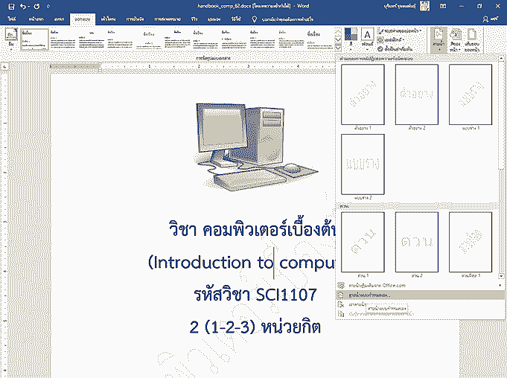
ภาพ http://www.thaiall.com/office/docx_watermark.png
ขนาด 1280 pixels* 956 pixels
พื้นที่เก็บข้อมูล 202,538 bytes ขนาด 13.44 cm * 18 cm
ใช้ irfanview เหลือ 4 สี และลดคุณภาพเหลือ 30% เหลือ 33,234 bytes
เดิม 255,525 เป็น 140,958 ลดพื้นที่ได้เกือบครึ่งหนึ่ง

